Slide 1







“SITIO WEB PARA CLINICA VETERINARIA PUCARA”
PRESENTACIÓN FINAL CAPSTONE
EQUIPO ALUMNOS
Mario Garrido Apellido
Saúl Ávila Bustos
DUOC UC SEDE SAN BERNARDO
ESCUELA DE INFORMÁTICA Y TELECOMUNICACIONES
INGENIERÍA EN INFORMÁTICA
2025

Slide 2




INTRODUCCIÓN
El proyecto consiste en desarrollar una plataforma web moderna, responsive y fácil de usar
El sistema busca resolver la dependencia actual de herramientas manuales

Slide 3
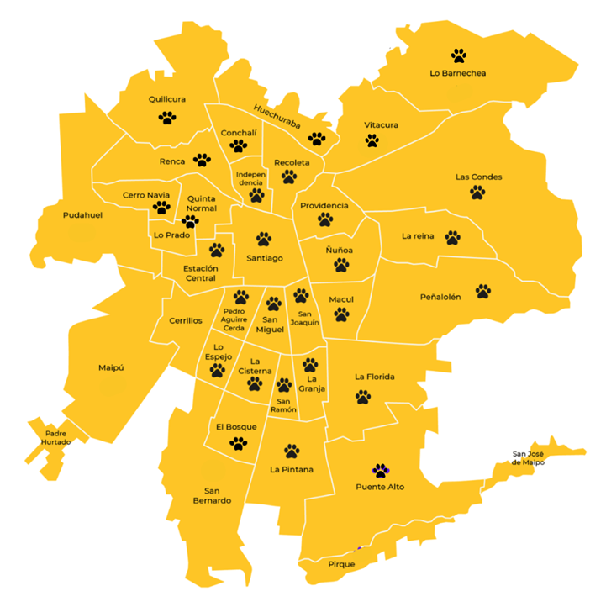
CONTEXTO
En Chile existen mas de 3,000 clínicas veterinarias
Cerca de un 80% son clínicas medianas
Van en aumento gracias a la ley de “Tenencia Responsable”
Opera con Herramientas Básicas

Slide 4
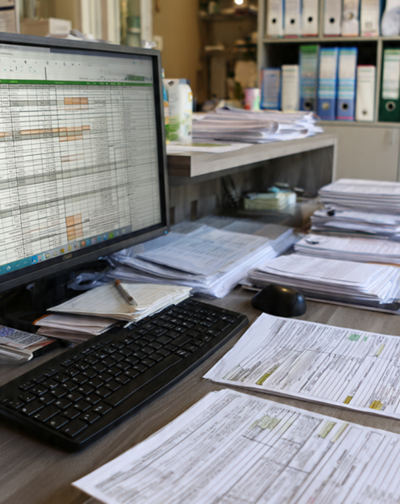
PROBLEMA
La Clínica Veterinaria Pucará opera con procesos manuales
La clínica requiere una plataforma digital adaptable y eficiente, una solución a medida.

Slide 5


OBJETIVO GENERAL
Desarrollar un sistema web que centralice la información de pacientes, propietarios y atenciones, permitiendo gestión de agenda y generación automática de certificados.

Slide 6

OBJETIVOS ESPECÍFICOS
1
2
3
Implementar fichas clínicas digitales.
Crear módulo de agenda con horarios configurables.
Generar certificados, recetas y documentos automáticamente.
4
5
Validar el sistema en un entorno de prueba con la clínica.
Capacitar al personal y entregar documentación completa

Slide 7






ALCANCES DEL PROYECTO
Registro de propietarios y pacientes.
Certificados y recetas médicas.
Fichas clínicas digitales.
Usuarios y roles.
Agenda de citas.
Arquitectura escalable.

Slide 8





LIMITACIONES DEL PROYECTO
No contempla integración con sistemas externos.
No incluye módulo de inventario médico.
App móvil nativa fuera del alcance (solo responsive para clientes).

Slide 9
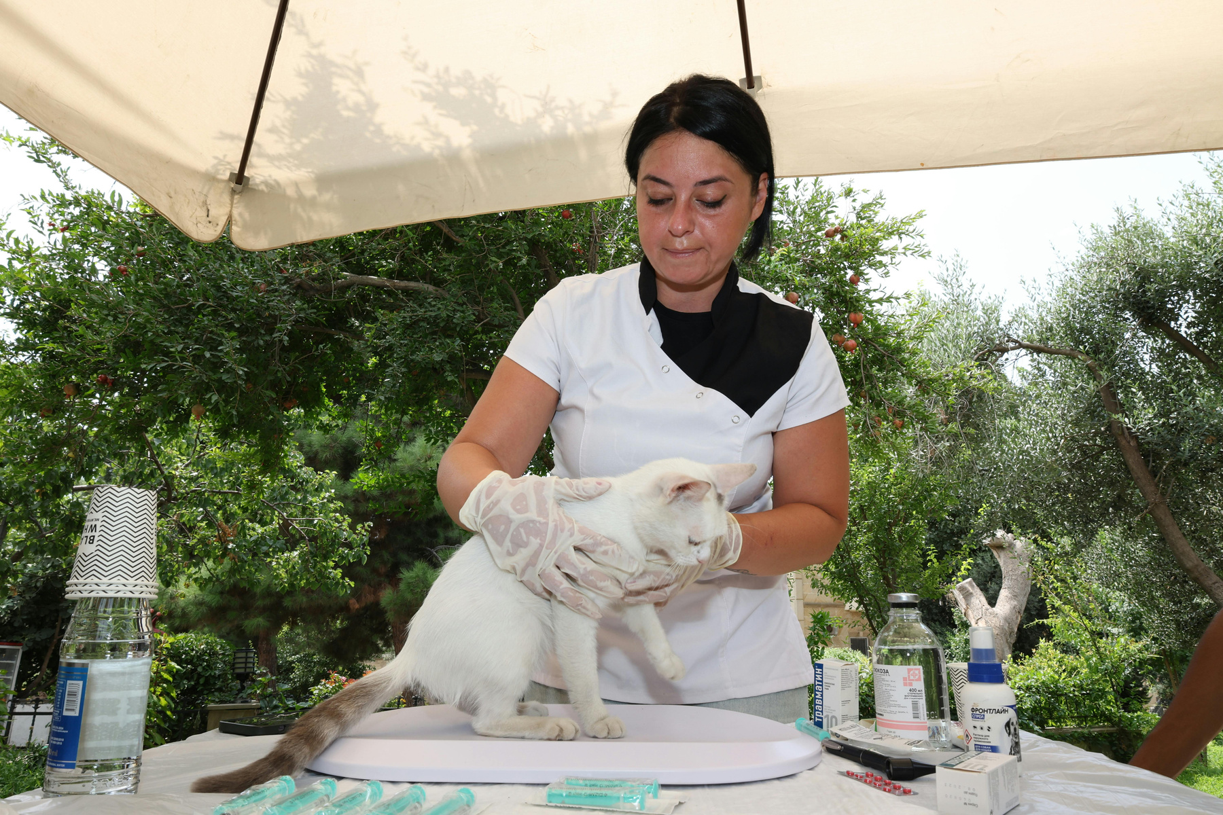

SOLUCIÓN PROPUESTA
Gestión completa de pacientes y propietarios.
Registro de atenciones clínicas con historial.
Agenda online con disponibilidad en tiempo real.
Generación automática de certificados, recetas y presupuestos.
Roles: administrador, veterinario y usuario.
PLATAFORMA WEB QUE INTEGRA

Slide 10
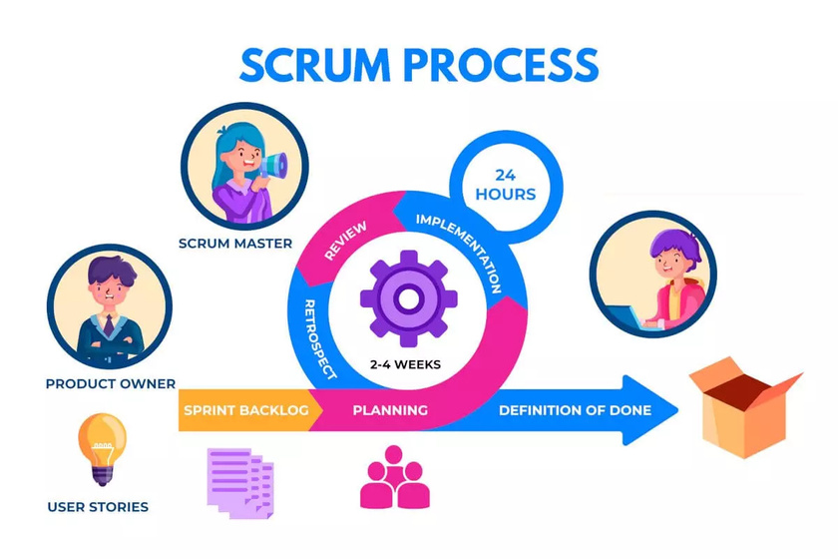
METODOLOGIA
SCRUM Adaptado
Sprints quincenales
Reuniones breves de avance
Roles definidos: PM y Dev
Entregables incrementales por sprint
Validación continua con la clienta

Slide 11
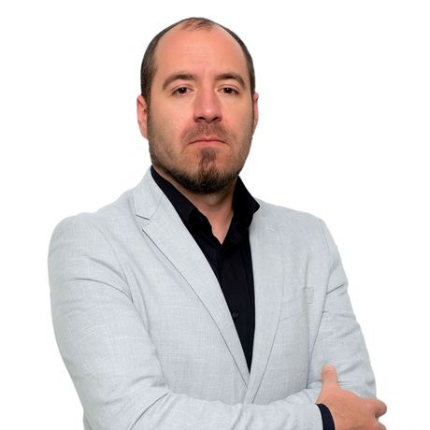

NUESTRO EQUIPO
Mario Garrido
Saul Avila
Desarrollador principal, arquitectura, frontend y backend.
PM, documentación, toma de requerimientos, QA.

Slide 12

CRONOGRAMA SPRINTS
01
02
03
04
BASE DEL SISTEMA
GESTIÓN INTERNA
CLÍNICA DIGITAL
CIERRE TÉCNICO
Levantamiento de requerimientos y diseño de arquitectura.
Definición del modelo de datos.
Implementación de login, formularios de pacientes y agenda básica.
Configuración de horarios y gestión de usuarios/roles.
Desarrollo del backend de ficha clínica.
Rediseño backend, integración BD y UI inicial.
Certificados PDF, módulo de recetas y subida de archivos.
Integración FE/BE.
Pruebas funcionales parciales.
Reportes, sistema de notificaciones y panel administrativo.
Pruebas finales y documentación en curso.

Slide 13
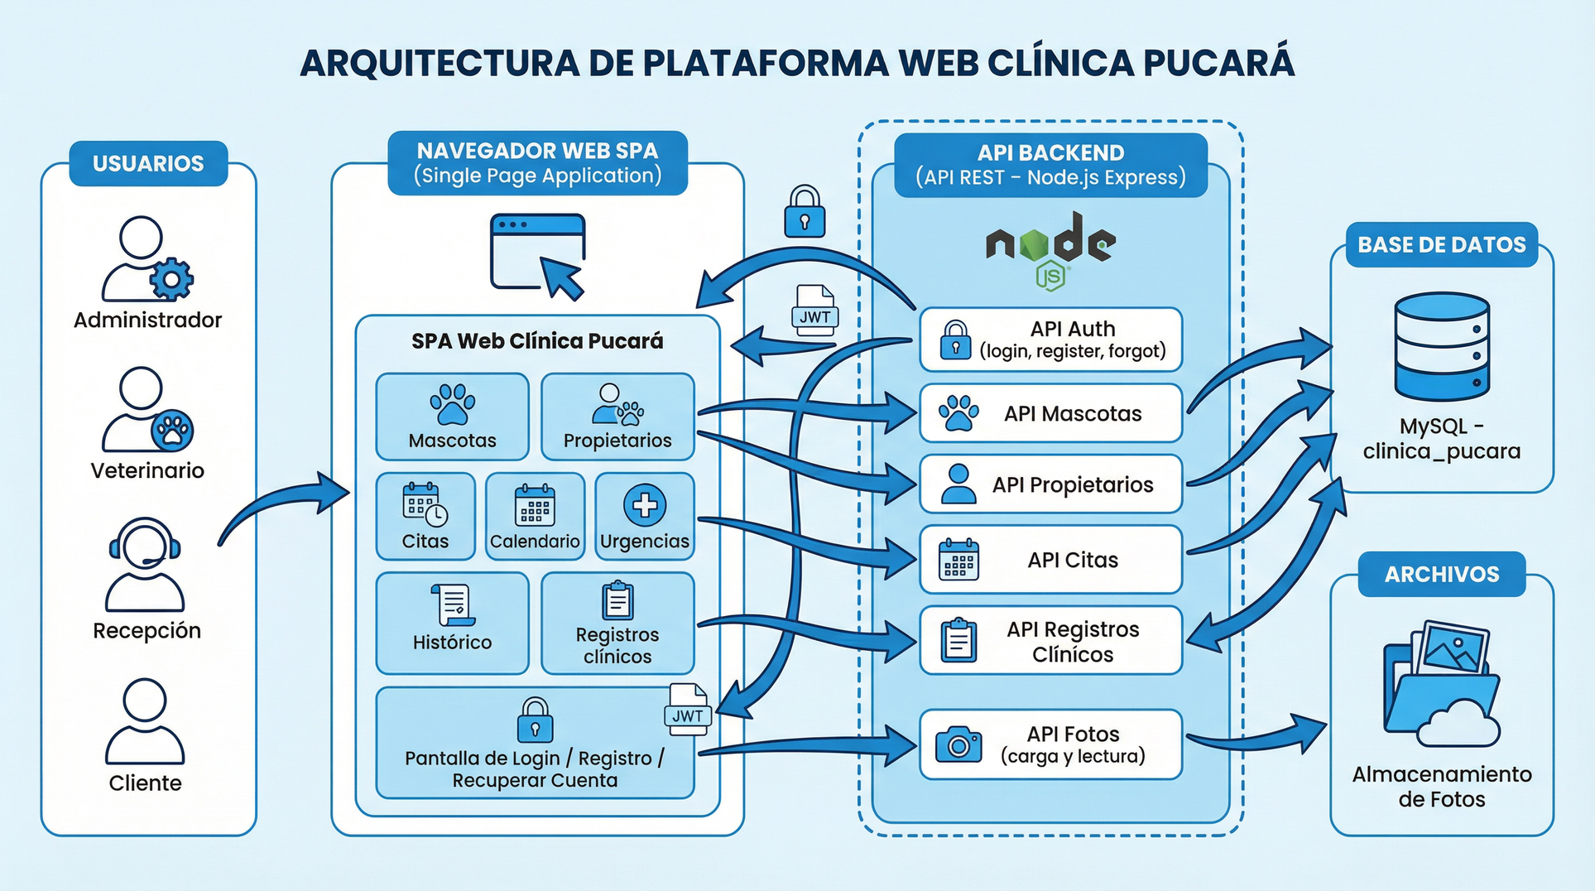
ARQUITECTURA

Slide 14
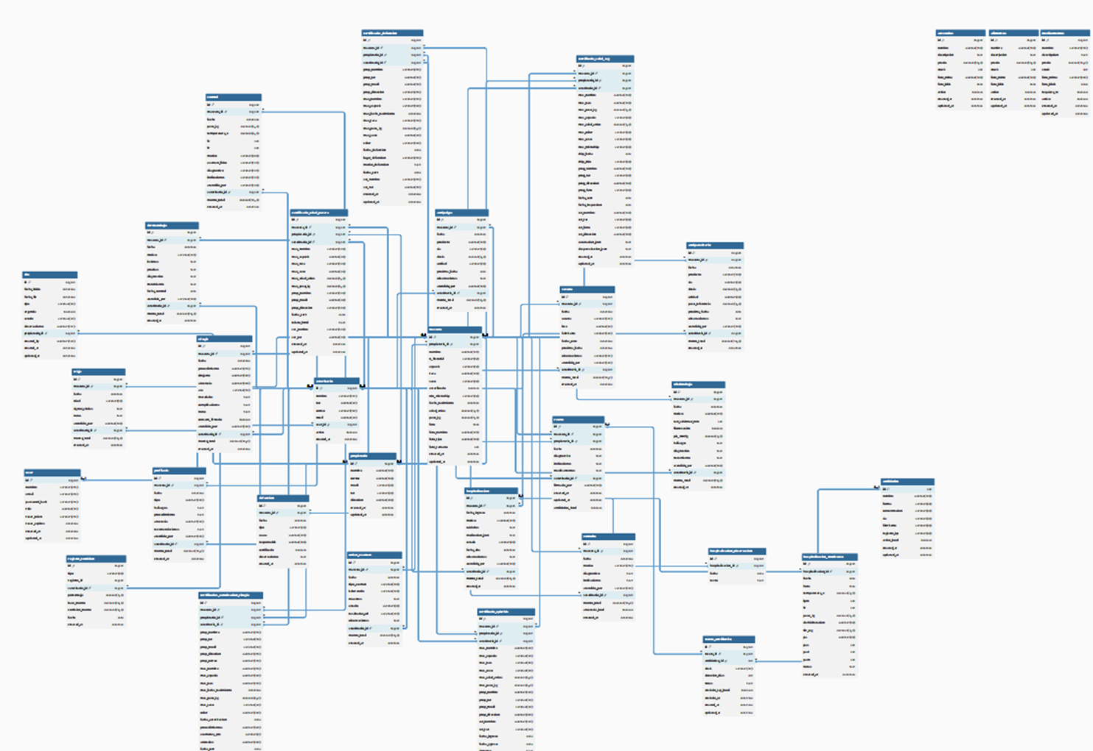
MODELO DE DATOS

Slide 15
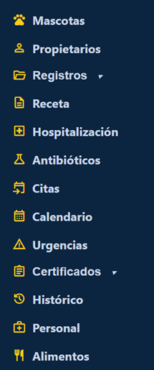
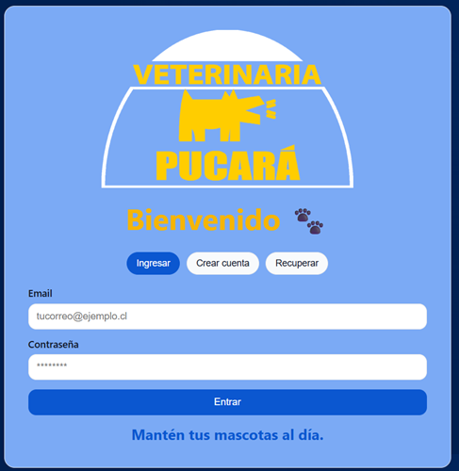
RESULTADOS DEL PROYECTO
Plataforma web completa para administración veterinaria.
Módulos funcionales:
Mascotas
Propietarios
Citas y Calendario
Urgencias
Registros clínicos (consulta, control, cirugía, vacunas, etc.)
Histórico
Sistema de login, registro y recuperación de contraseña.
Interfaz moderna, rápida y fácil de usar.
API REST modular y lista para escalar e integrar nuevas funciones (certificados, reportes, app móvil, etc.).

Slide 16
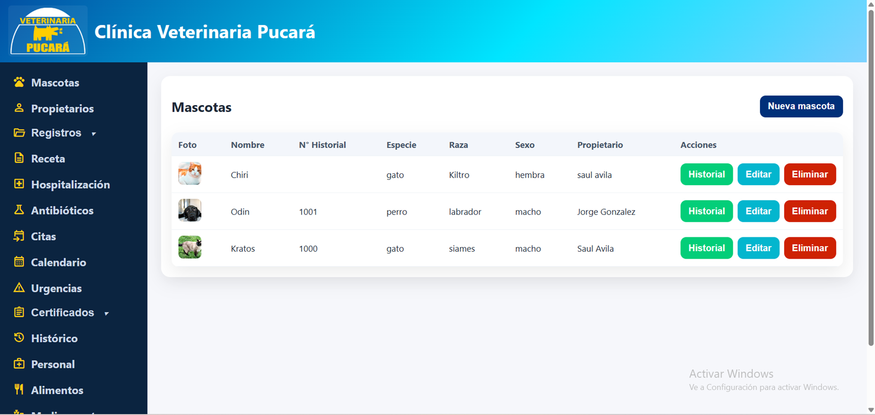
DEMO

Slide 17



REFLEXION
INTERESES PROFESIONALES
PERFIL DE EGRESO
REFLEXIÓN
OBSTACULOS
APORTE

Slide 18

CONCLUSION
EL PROYECTO PERMITIÓ DESARROLLAR UNA SOLUCIÓN FUNCIONAL QUE OPTIMIZA LA GESTIÓN DE UNA CLÍNICA VETERINARIA MEDIANTE EL USO DE HERRAMIENTAS TECNOLÓGICAS.
LOS RESULTADOS OBTENIDOS EVIDENCIAN QUE LA IMPLEMENTACIÓN DE SISTEMAS INFORMÁTICOS MEJORA LA ORGANIZACIÓN, LA EFICIENCIA OPERATIVA Y LA TOMA DE DECISIONES, DEMOSTRANDO EL IMPACTO POSITIVO DE LA INFORMÁTICA EN ENTORNOS REALES.

